Slide 1
VC期末複習

Slide 2
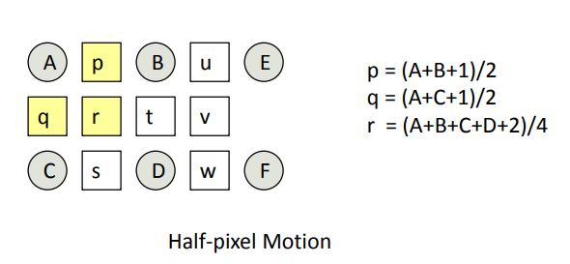
half pixel
目的: 用於物體的移動小於一個pixel (移動微小)，能發現更佳的ME

Slide 3
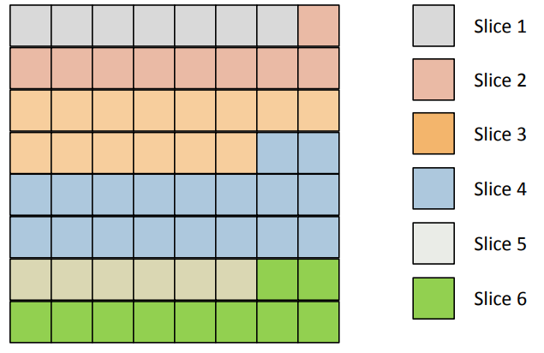
slice mode
將frame切成以slice為單位，slice間彼此獨立
可以控制錯誤影響的範圍

Slide 4
global maximum
ME search algorithm中
full search 可以帶來search region內的global maximum
而越快的搜尋方式(log2D..) 通常會trade off
optimal ME

Slide 5
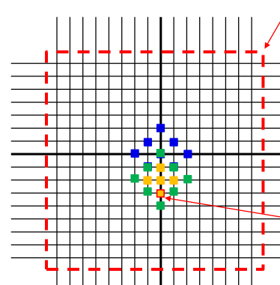
Diamond search
分成兩個大小的搜尋區
先用大的搜尋區，直到最佳ME在中心點
再以最佳中心點為中心，以小區域搜尋
目的:
尋找物體移動不多的ME解
(實作上可以用遞迴)

Slide 6
Motion conpensation
Motion estimation : 尋找最佳ME的過程
(block matching , similarity)
Motion conpensation: 相減最佳ME指向的區塊
以減少傳輸資訊的方法

Slide 7
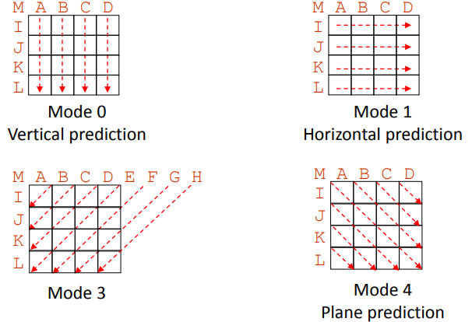
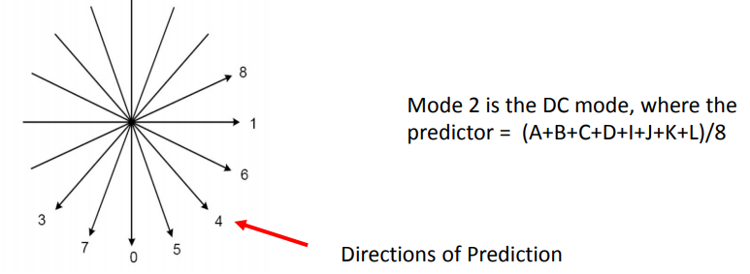
Intra predicition
以frame內部左上角為”種子”
造出所有frame
1.選mode方式 Try and error : 窮舉使用所有mode，看看哪種diff 最小
2. encoder 內要有decoder， 周圍的”種子”需要用還原後的結果做
(不使用原本的圖做種子，因為傳過去成本太 大)

Slide 8

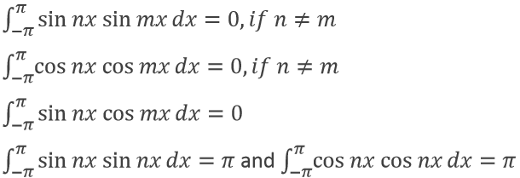
Fouier transformation 來源 --1
1. 周期性積分
2. 正交性

Slide 9
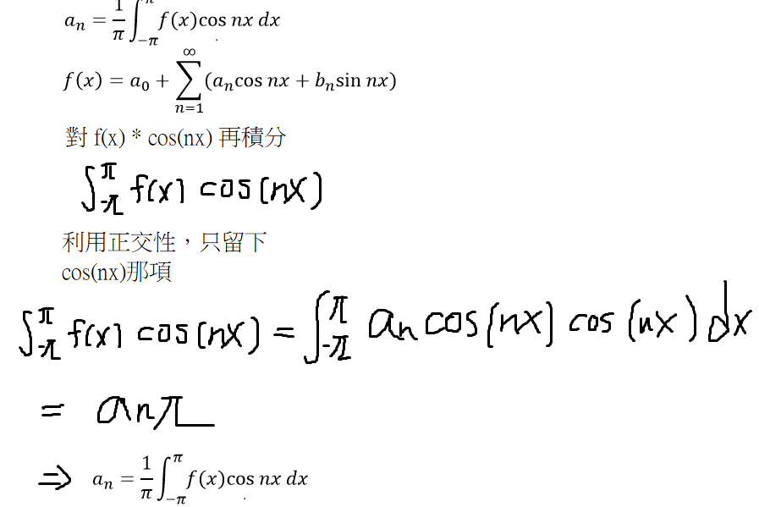
Fouier transformation 來源-證明

Slide 10
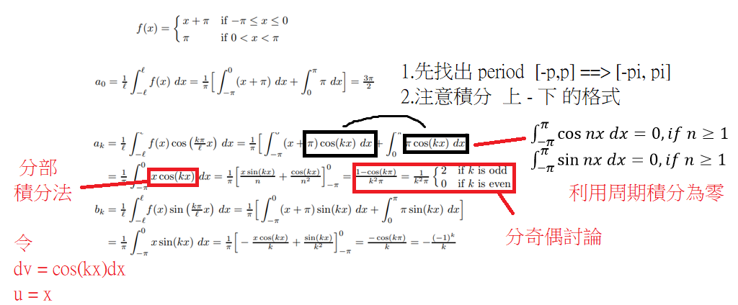
Fouier transformation EX

Slide 11
spatial domain VS freq. domain
spatial domain: 圖片顯示的數值化
比如像素的YCbCr值
freq. domain
pixel value的變化 (how fase signal changing)
High frequency : 通常表示edge
low frequency: 變化不大的區域 (我們保留)

Slide 12
2D FT vs 1D FT – time complexity
2D : 一次2D FT 單位 => O(N^2)
要做整張圖片 => N*N 次
共 O(N^4)
1D :
一次 1D FT 去完成 2D FT => O(2 N)
要做整張圖片
共 O(N^3)
此結果利用FT 的 Separability (分割性)

Slide 13
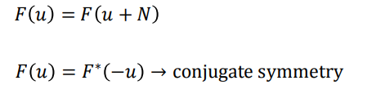
FT 的周期性
具有週期函數性質
對原點共厄對稱

Slide 14
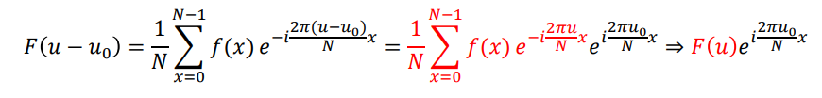
FT的平移性
如:
意即使用可以透過運算平移值的位置
應用:
將frequency domain的原點移至中心
方便呈現

Slide 15
FT 結果圖
步驟
1. 使用FT 進行轉換
2. 利用平移性將原點移至中心
3. 取log 使極端值正規化
觀察
週期性 => 結果圖會有對稱性
能量集中在低頻 => 中心點通常會是白的

Slide 16
DCT
類似於 DFT ，但只考慮實數部分
也就是只考慮cosine wave 部分
DCT 一次以 block為單位
通常將9bits (考慮正負，因為做ME、intra)
到 12 bits

Slide 17
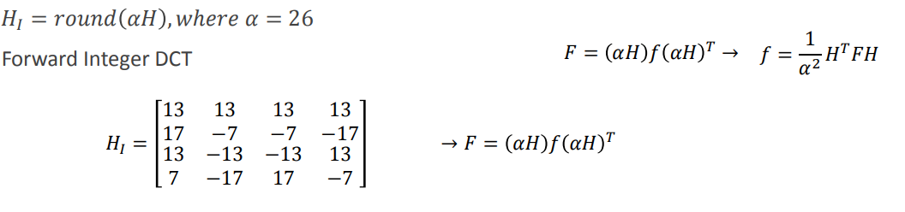
floating point DCT

Slide 18
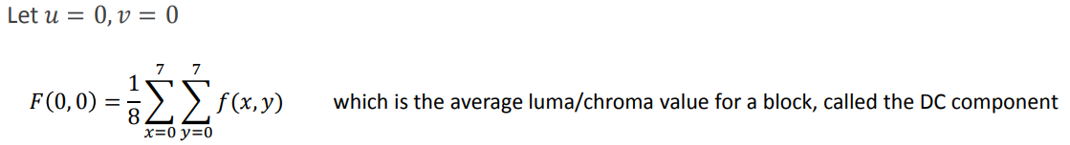
DC component

Slide 19
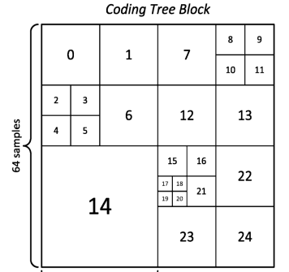
Quad tree
主要概念: 複雜(變化多)的地方使用小的size進行壓縮，給予壓縮決定block size的彈性
編碼方式:
z-scan (類似BFS 的方式)
這是Quad tree的結構，因為一旦有子樹(更小格的)，一定會是多四個子樹

Slide 20
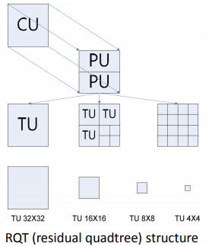
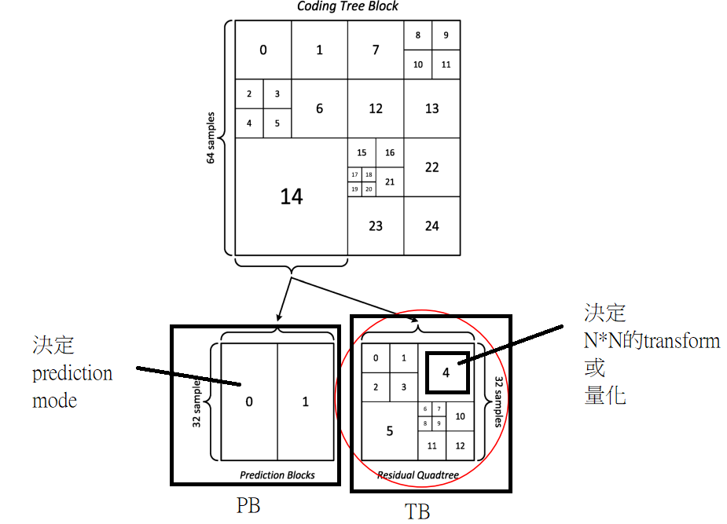
Quad tree -2
PB:
同一區的block使用同個prediciton
inter : 同個ME
intra : 同個mode
TB:
同一區的block 一起 transfrom

Slide 21
Quad tree – 結構
要為 Y、 Cb 、 Cr (subsample後)
建立三個Quad tree
每個Quad tree自由細分
最後結果又可分為 TB 、 PB，並各自可以再細分

Slide 22
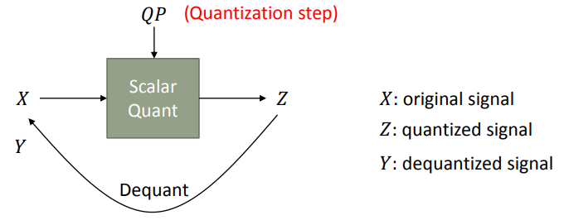
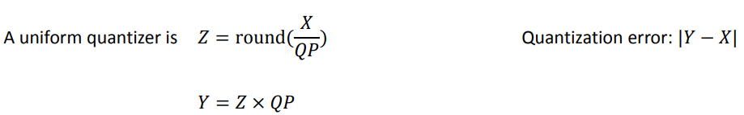
Quantization process
目的: 透過mapping 減少range即紀錄bit
例子:
QP = 51
X 屬於 [0,255] , 則轉換後的 Y 屬於 [0,5] , Z 則只有 {0,51,102,153,204,255} 的可能
最大Quantization error 則為 50 (|51-1| or |102-52|....)
(Note : 負數 -1.3 => -1 ,-1.6 => -2)

Slide 23
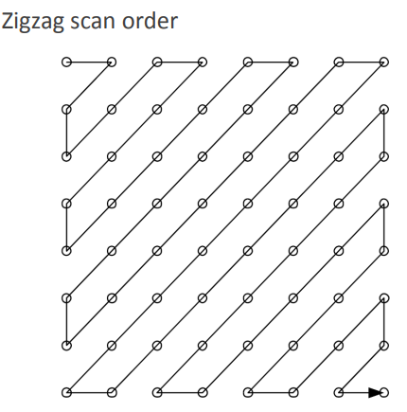
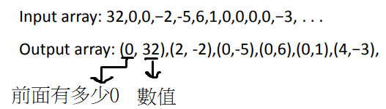
reordering and run level code
我們會將結果MB 的結果 reorder
目的: 讓高頻率，沒有能量(0) 的部分較容易集中
這樣run level code可以達到更好壓縮

Slide 24
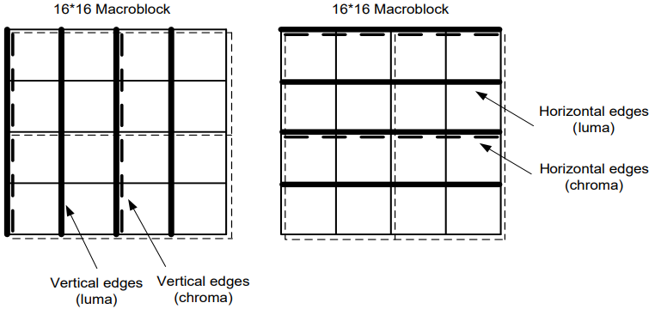
loop filter
接在 inverse transformation 之後
目的: 減少lossy 壓縮造成blocking distortion
以 4X4 block為單位 !

Slide 25

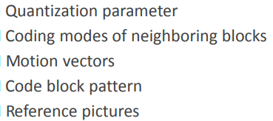
deblocking 步驟
影響BS 的因素

Slide 26
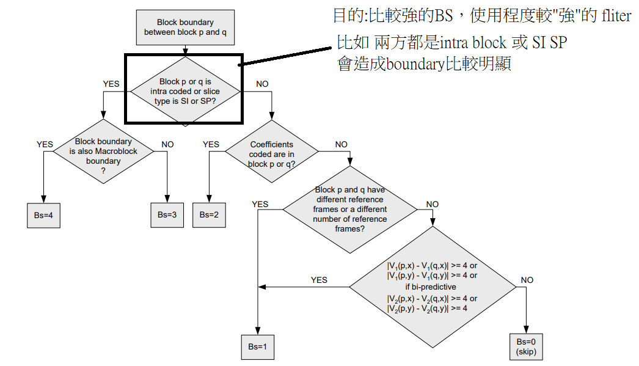
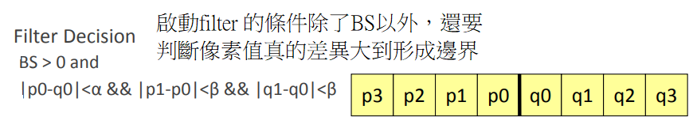
BS decision
SKIP mode
直接copy上一frame的，可用於平坦背景

Slide 27

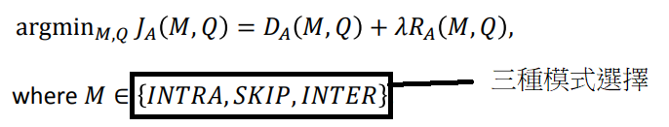
RDO
lambda 是拉格朗日乘數
J 是成本 ， 由D 和 R 共同決定 (成本 = 犧牲品質 + 換取空間)
D 是失真率(distortion) : 可由 SAD 、 MSE、MAE 等決定
R 則是 bitrate : 表示總壓縮結果的空間 由 MV 與 I frame 計算得出

Slide 28
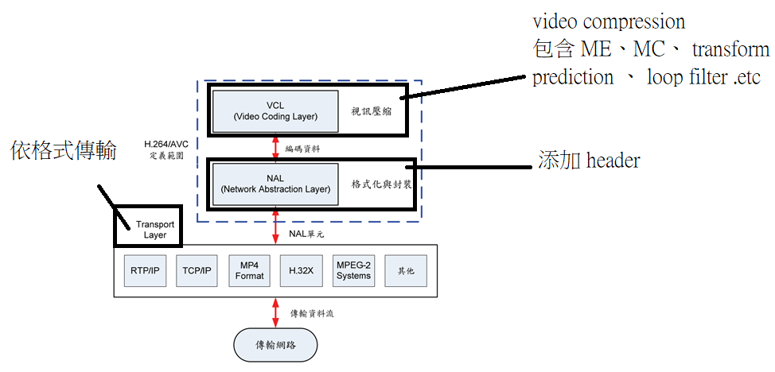
H.264
分層架構

Slide 29
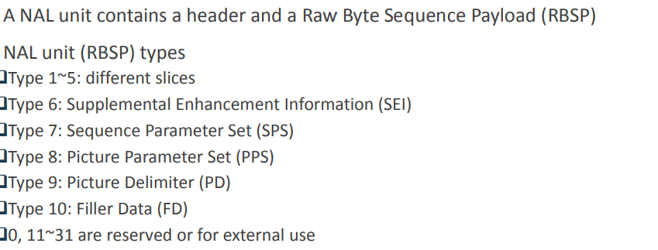
NAL unit

Slide 30
H.264
有 9 種intra prediciton 模式

Slide 31
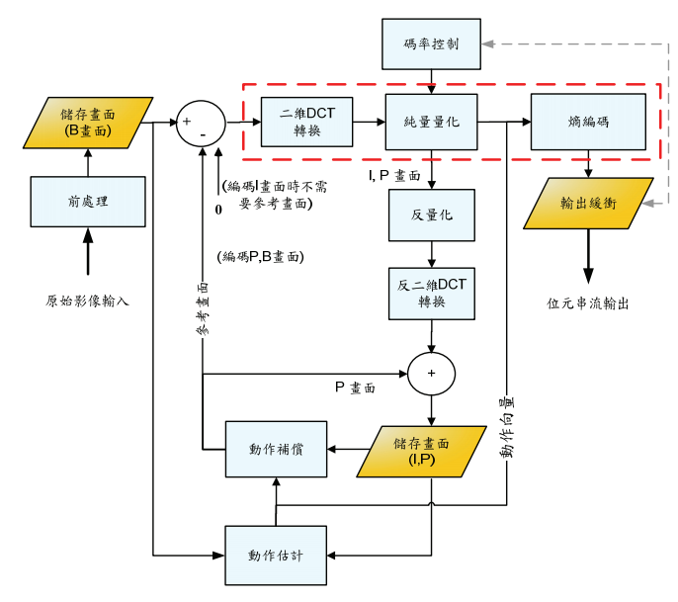
流程圖

Slide 32
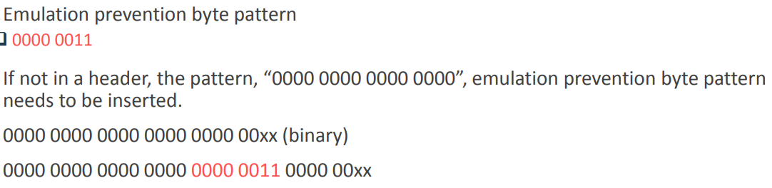
SCEP(start code emulation prevention)
用來防止header以外的關鍵字(0000 0000 0000 0000 )被解讀

Slide 33
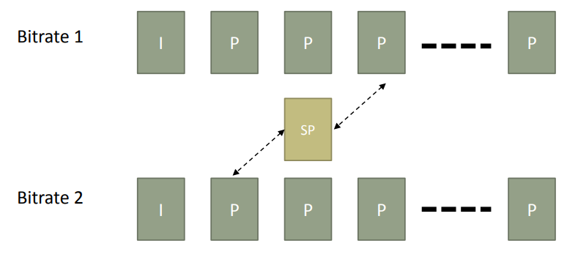
SI/SP
切換不同bit rate時所使用的frame

Slide 34
Error Concealment
使用周圍的Spatial Interpolation
直接複製 from REF frame
MV 複製 指向的 REF frame
boundary matching algorithm

Slide 35
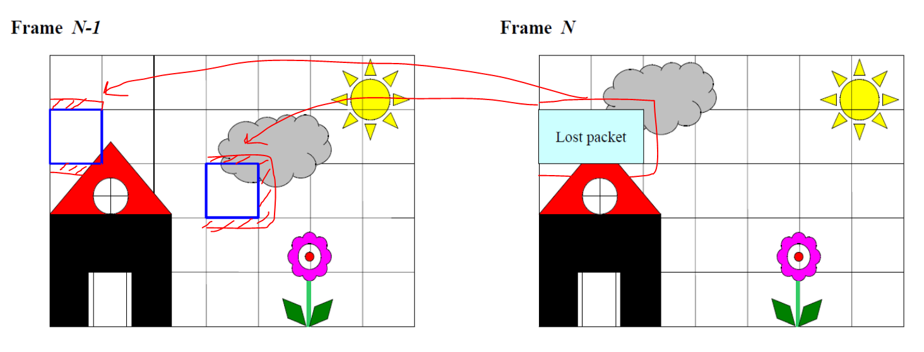
boundary matching algorithm
根據邊界像素尋找最有可能的block

Slide 36
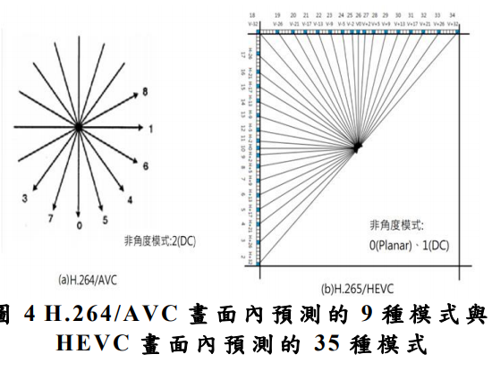
補充

